Slide 1
ЛЯГУШКИ И ЖАБЫ
Выполнила:
Воспитатель Бадер С.Е
ГБДОУ 26 КУРОРТНОГО РАЙОНА
САНКТ - ПЕТЕРБУРГ

Slide 2
ЗАГАДКИ
1.В воде плавает, но не рыба,
На земле прыгает, но не заяц
2. Не лягушка, но похожа
Бородавчатая кожа,
Не в воде живет, а рядом, Не лягушка - это...

Slide 3
Лягушки и жабы - это амфибии принадлежащие к отряду земноводные бесхвостные.

Slide 4
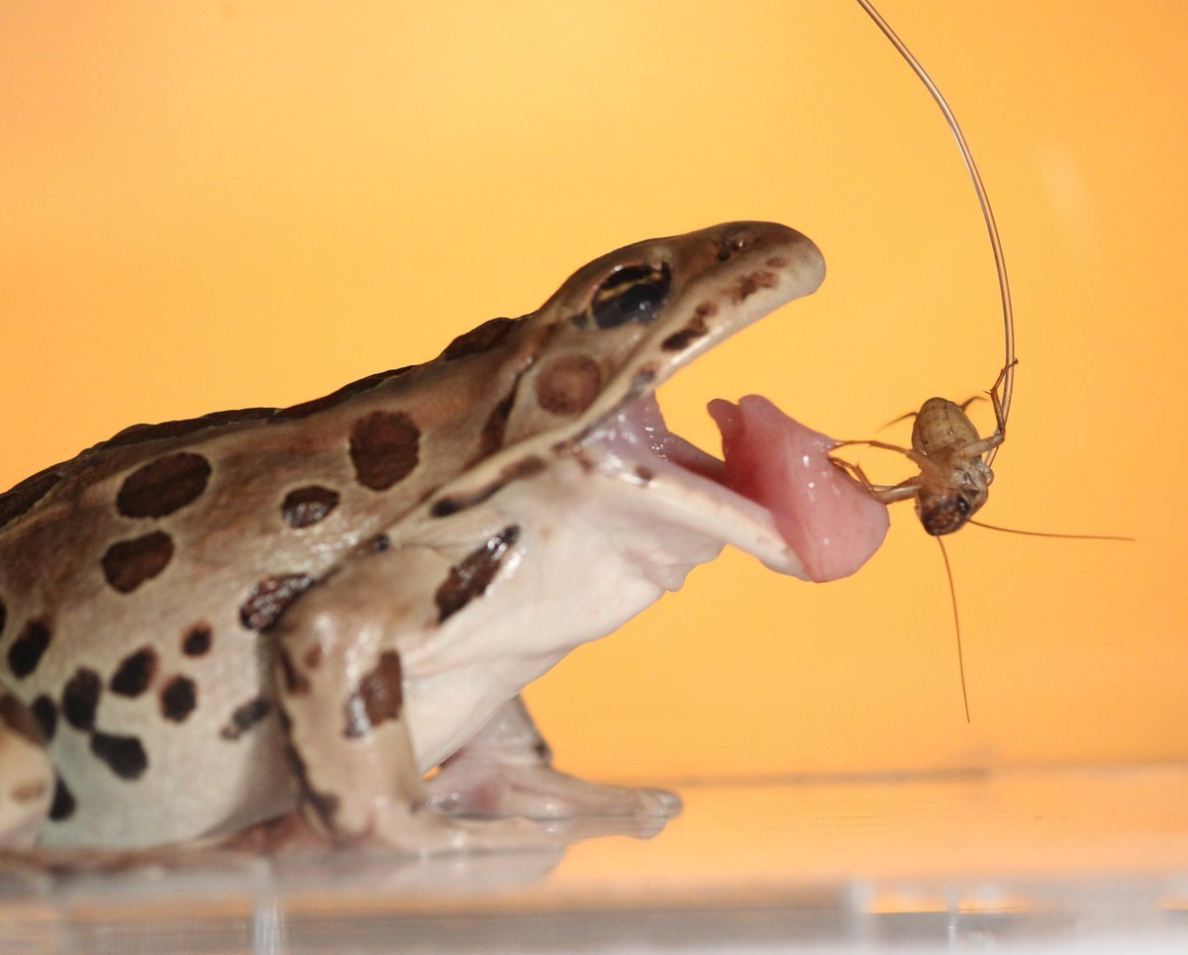
Жабы и лягушки замечательные охотники! Они за ночь поедают целую тучу мошек и комаров.

Slide 5
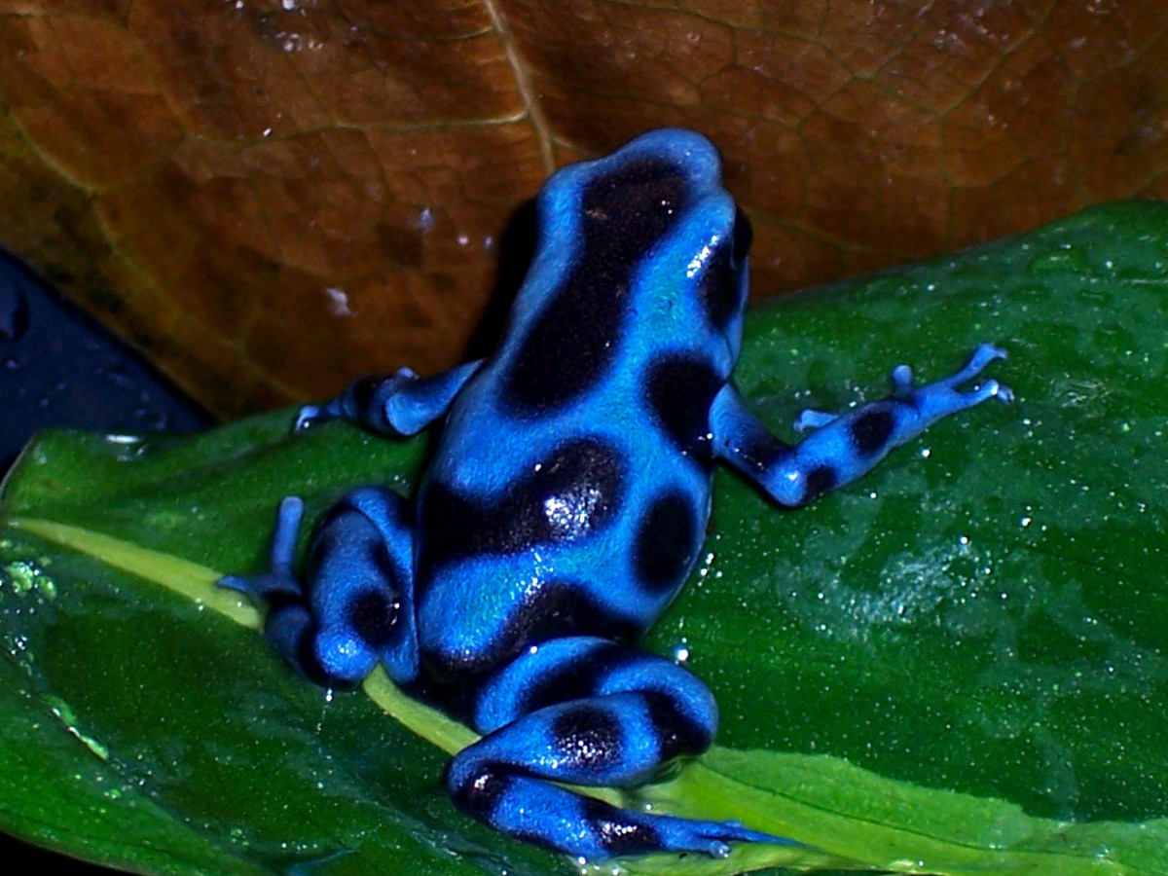
Некоторые лягушки используют камуфляж как средство скрываться от своих хищников. Чтобы защитить себя, некоторые лягушки используют яркий цвет, чтобы предупредить хищников, что они опасны и даже ядовиты.

Slide 6
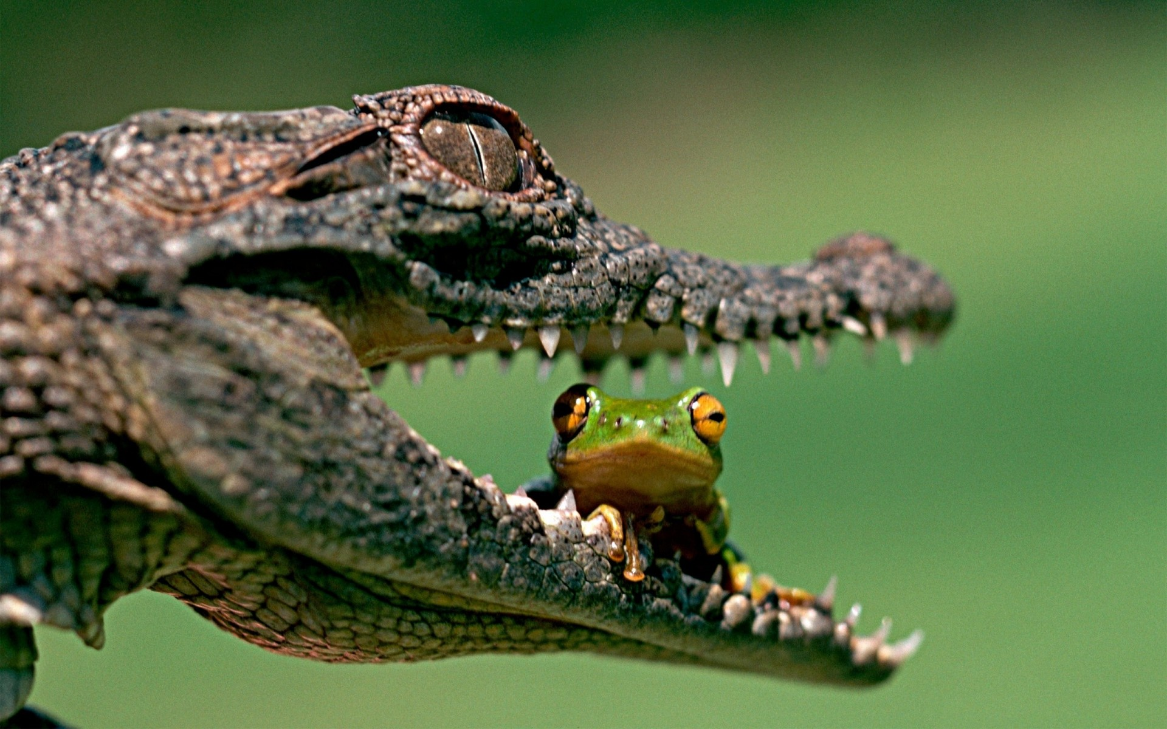
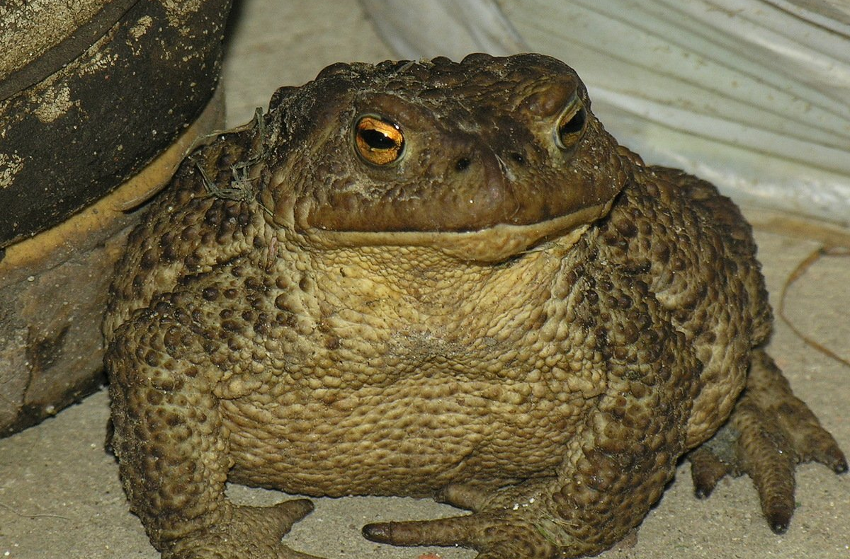
Многие лягушки выделяют яд, когда на них нападают, что заставляет хищника выплюнуть их до того, как будет нанесен какой-либо ущерб.
Некоторые жабы выделяют на своей коже беловатую жидкость. Это защищает ее от хищников

Slide 7
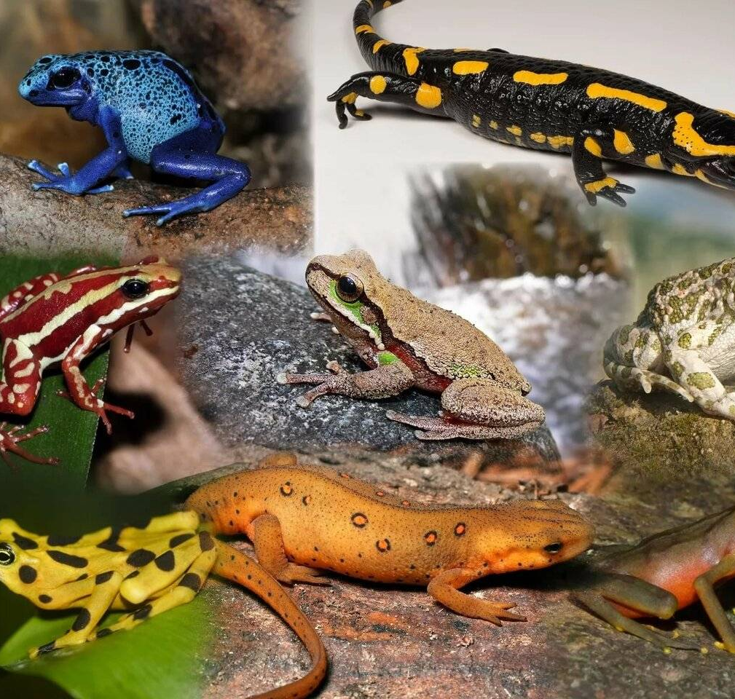
Кто такие земноводные?
Земноводные это животные, жизнь которых связана и с водой и с землей

Slide 8
Знакомьтесь - лягушка
Лягушки живут в сырых, влажных лесах, по берегам водоемов. Питаются различными насекомыми, а иногда мальками рыб. Передвигаются прыжками. Кожа у них влажная.

Slide 9
ЭТО - ЖАБА
Жабы могут жить в дали от водоемов. Поселяются в огородах, в лесах. Питаются ползающими насекомыми. Передвигаются медленными шагами. Кожа у жабы сухая. Спинка шероховатая. Кожа жаб выделяет едкую жидкость.

Slide 10
СКЕЛЕТ ЛЯГУШКИ

Slide 11
От икринки до лягушки. Самки лягушек и жаб откладывают в воду икру. Через несколько дней из икринок выходят головастики. Головастики живут в воде , питаются, растут и превращаются в лягушек и жаб.

